Slide 1

CHÀO MỪNG CÁC CON
ĐẾN VỚI TIẾT HOẠT ĐỘNG TRẢI NGHIỆM
LỚP 2A
GV: Nguyễn Thị Minh

Slide 2


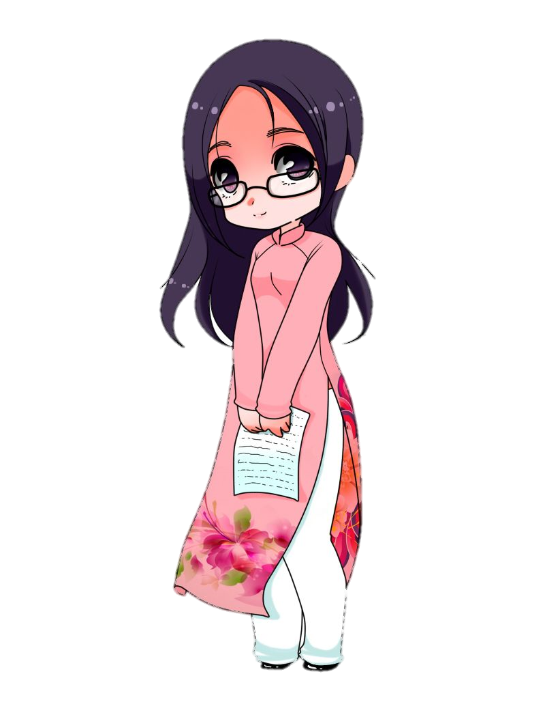





Bông hồng tặng cô

Slide 3







Đến bài mới

Slide 4




CÂU 1: Có khi cô bé sinh đôi
Ngây thơ mà sống cuộc đời thanh cao
Áo thường chung mặc một màu
Buồn vui lại khéo rủ nhau khóc cười – Là gì?
Đôi môi
Đôi mắt
Cái tay
Cái chân

Slide 5
CÂU 2: Cái gì chúm chím đáng yêu
Thốt lời chào hỏi, nói nhiều điều hay?
Cái tai
Cái răng
Đôi mắt
Cái miệng

Slide 6
CÂU 3: Nhô cao giữa mặt một mình
Hít thở thật giỏi lại tinh ngửi mùi?
(Là gì?)
Cái miệng
Cái mũi
Cái tay
Cái tai

Slide 7
CÂU 4: Cái gì tài giỏi lắm thay
Quét nhà giúp mẹ, vẽ bài, vẽ tranh?
Đôi chân
Đôi tai
Đôi tay
Cái răng

Slide 8
CÂU 5: Cái gì giúp bé bước nhanh
Đến trường gặp bạn học hành bé ơi?
Đôi tay
Đôi chân
Cái mũi
Đôi mắt

Slide 9

Bài 1. Hình ảnh của em

Slide 10
Yêu cầu cần đạt:
Nhận diện được hình ảnh của bản thân.
Quan tâm và thể hiện được hình ảnh thân thiện, vui vẻ của bản thân.

Slide 11

Khởi động

Slide 12

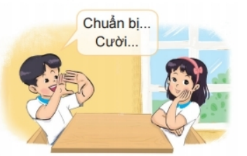
Chơi trò chơi: Máy ảnh thân thiện
Cách thức chơi:
Hai bạn sắm vai chụp ảnh cho nhau.
Mỗi bạn sửa soạn quần áo, đầu tóc để bạn bên cạnh làm động tác chụp ảnh mình bằng cách đặt ngón tay trỏ và ngón tay cái ghép vào nhau thành hình vuông mô phỏng chiếc máy ảnh.
Mỗi lần chụp, HS hô: “Chuẩn bị! Cười! Xoạch!”.
“Người mẫu ảnh”: Khi được chụp ảnh, em muốn gương mặt mình thế nào?
“Nhiếp ảnh gia”: Khi em chụp ảnh cho bạn, bạn đã làm gì?

Slide 13
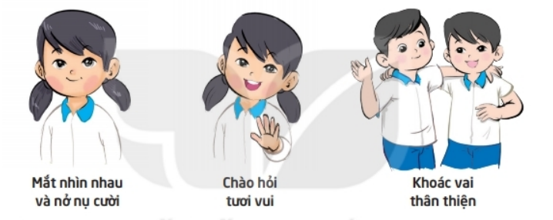
Em hãy nêu những biểu hiện thân thiện, tươi vui của các bạn trong tranh.

Slide 14

Hình ảnh tươi vui, thân thiện của mình là hình ảnh chúng ta luôn muốn lưu lại.

Slide 15
Khám phá

Slide 16

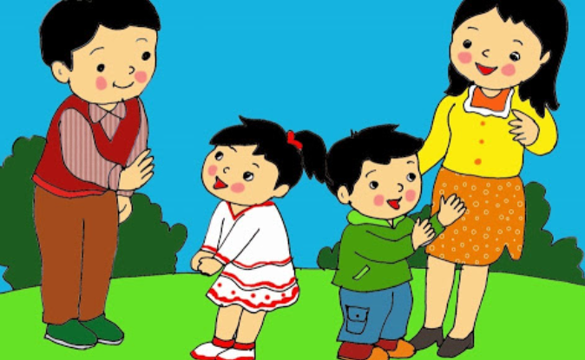
Ra đường, khi gặp hàng xóm, bạn bè, em mỉm cười hay nhăn mặt?

Slide 17
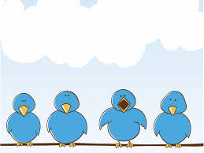
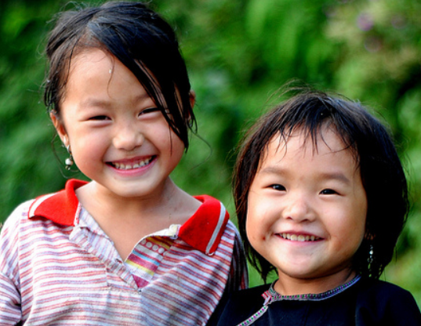

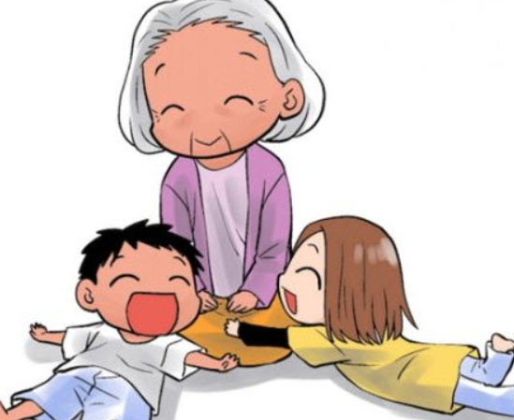
Theo các em, người vui vẻ là người thế nào, họ thường hay làm gì?
Hay cười
Hay hát
Hay kể chuyện vui

Slide 18
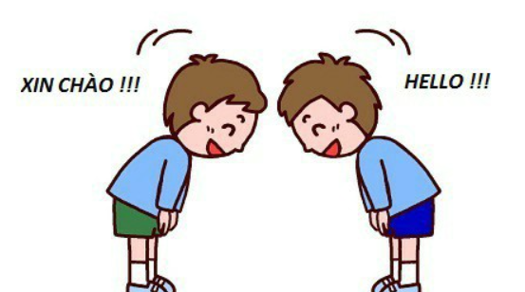

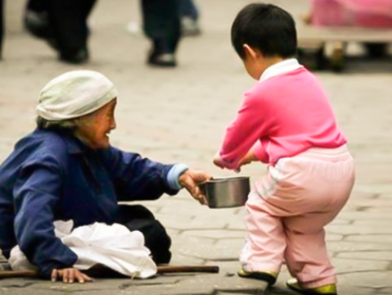
Người thân thiện là người thế nào, họ thường hay làm gì?
Hay chào hỏi mọi người
Hay khen ngợi
Hay giúp đỡ người khác

Slide 19
Nếu muốn trở thành người vui vẻ và thân thiện, chúng ta có thể thử thay đổi bản thân mình.

Slide 20


Tấm bìa bí mật
Nếu bạn nào thấy mình đã là người vui vẻ, thân thiện, hãy vẽ hình.
Còn nếu bạn thấy mình chưa vui vẻ, thân thiện lắm, muốn thay đổi hình ảnh của mình trong mắt mọi người, hãy vẽ hình dấu cộng +.

Slide 21
Mở rộng và tổng kết

Slide 22

Cùng đưa ra các “bí kíp” để trở
thành người tươi vui, thân thiện nhé!

Slide 23
Hoạt động sau giờ học

Slide 24
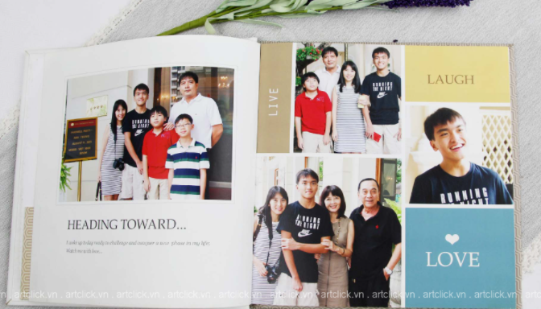
Về nhà bạn hãy cùng bố mẹ ngắm lại cuốn album ảnh của gia đình mình, để tìm những tấm ảnh vui vẻ nhé!

Slide 25

Chào tạm biệt các con.
Chúc các con chăm ngoan, học giỏi.

